Slide 1
实用操作系统概念
张惠娟 王冬青
Ms.zhj@163.com
Wang.box@163.com

Slide 2
内容框架
概述
体系结构
进程管理
内存管理
文件管理
外设管理

Slide 3
内容
Chp 11: File system
Chp 13: Mass storage Structure

Slide 4
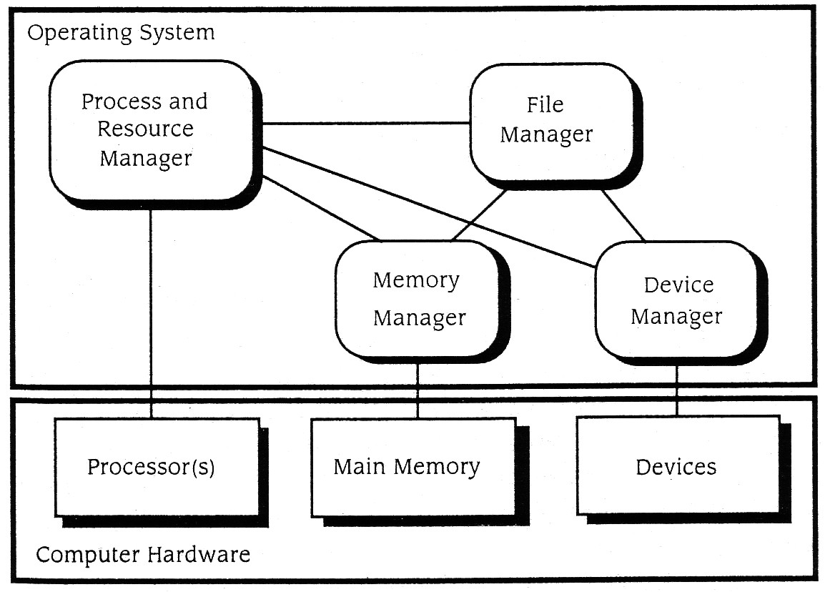
Module 11: File-System
操作系统
进程与资源管理
文件管理
存储管理
设备管理
处理机
主存
设备
计算机硬件

Slide 5
Module 11: File-System
内容
文件：用于存储数据
目录：文件的组织方式和信息提供
分区：目录组合的划分方式
基本项

Slide 6
Module 11: File-System
File Concept
Directory Structure
Free-Space Management
File Implementation
Efficiency and Performance
Protection
Recovery

Slide 7
Module 11: File-System
File Concept
Directory Structure
Free-Space Management
File Implementation
Efficiency and Performance
Protection
Recovery

Slide 8
File Concept
引言
文件定义
文件系统定义
File Attributes
File Operations
File type
File Structure
Access Methods

Slide 9
File Concept
引言
文件定义
文件系统定义
File Attributes
File Operations
File type
File Structure
Access Methods

Slide 10
File Concept
引言
  计算机应用程序都要：
  存储信息和检索信息
    能够存储大量的信息
    长期保存信息
    可以共享信息

Slide 11
File Concept
解决方法
  文件
  信息以一种逻辑单元，即文件的形式存储在磁盘或其他外部介质上。
    文件是通过操作系统来管理的，包括：文件的结构、命名、存取、使用、保护、实现和管理方法。

Slide 12
File Concept
文件系统
负责信息组织、存储和访问，提供高效、快速和方便的信息存储和访问功能。

Slide 13
File Concept
  用户观点
文件系统如何呈现在其面前，如：一个文件由什么组成、如何命名，如何保护文件、可进行何种操作等。
  操作系统观点
  文件目录怎样实现、怎样管理存储空间、文件存储位置、磁盘实际运作方式(与设备管理的接口)等等。

Slide 14
File Concept
引言
文件定义
文件系统定义
File Attributes
File Operations
File type
File Structure
Access Methods

Slide 15
File Concept
文件定义
  一组带标识的、在逻辑上有完整意义的信息项的序列。
其中：
标识是文件名；
信息项是构成文件内容的基本单位；
长度是单个字节或多个字节；
文件内容由文件建立者和使用者解释；

Slide 16
File Concept
文件的各信息项之间具有顺序关系
编号：0 1 …… i …… n-1
信息项
信息项
……...
信息项
……...
信息项
读写指针

Slide 17
File Concept
引言
文件定义
文件系统定义
File Attributes
File Operations
File type
File Structure
Access Methods

Slide 18
File Concept
文件系统
  是操作系统中统一管理信息资源的一种软件。
  管理文件的存储、检索、更新，提供安全可靠的共享和保护手段，并且方便用户使用。

Slide 19
File Concept
  文件系统的功能
    统一管理文件的存储空间，实施存储空间的分配与回收。
    实现文件的按名存取
    名字空间 ^{映射} 存储空间
    实现文件信息的共享，并提供文件保护和保密措施

Slide 20
File Concept
  向用户提供方便使用的接口
  如提供对文件系统操作命令、提供对文件的操作命令：信息存取、加工等
  系统维护及向用户提供有关信息
  文件系统的执行效率
  提供与I/O的统一接口

Slide 21

File Concept
系统故障
恢复
外存管理
物
文件组织
和访问
（存取、共享、保护）
文件存取
过程管理
（逻辑组织→物理结构）
文件I/O
管理
理
文
用户
件

Slide 22
File Concept
  一个文件系统实例
整个磁盘
分区表
磁盘分区
MBR
引导块
超级块
空闲空间管理
i节点
根目录
文件和目录
MBR(Master Boot Record)：主引导分区，结尾是分区表；
引导块(Boot block)：分区中首先被启动的块（即使没有OS）；
超级块(Super Block):包含文件系统的所有关键参数（如魔数、数据块数量等）；

Slide 23
File Concept
引言
文件定义
文件系统定义
File Attributes
File Operations
File Type
File Structure
Access Methods

Slide 24
File Concept
File Attributes（metadata）
  Information about files are kept in the directory
  structure, which is maintained on the disk.
  Name – only information kept in human-readable form.
  Type – needed for systems that support different types.
  Location – pointer to file location on device.

Slide 25
File Concept
  Size – current file size.
  Protection –data for protection, security, and usage monitoring.
  Time, date, and user identification – controls who can do reading, writing, executing.
  ……

Slide 26
File Concept
引言
文件定义
文件系统定义
File Attributes
File Operations
File type
File Structure
Access Methods

Slide 27
File Concept
File Operations
  Create
  delete
  write
  read
  reposition within file – file seek
  Get/set attributes
  rename

Slide 28
File Concept
  open(F_{i}) – search the directory structure on disk for entry F_{i}, and move the content of entry to memory.
  close (F_{i}) – move the content of entry F_{i} in memory to directory structure on disk and free the file descriptor.

Slide 29
File Concept
引言
文件定义
文件系统定义
File Attributes
File Operations
File Type
File Structure
Access Methods

Slide 30
File Concept
File Type
  分类目的
    对不同文件进行管理,提高系统效率；
    提高用户界面友好性
  按信息保存期限分类
临时文件；永久文件；档案文件
  按文件保护方式分类
只读文件；读写文件；不保护文件

Slide 31
File Concept
按文件性质和用途分类
  系统文件
  库文件
  用户文件
按文件中数据分类
  源文件
  目标文件
  可执行文件

Slide 32
File Concept
按文件的逻辑结构分类
流式文件；记录式文件
按文件的物理结构分类
顺序（连续）文件；链接文件；索引文件
按文件的信息流向分类
输入文件；输出文件；输入/输出文件
……

Slide 33
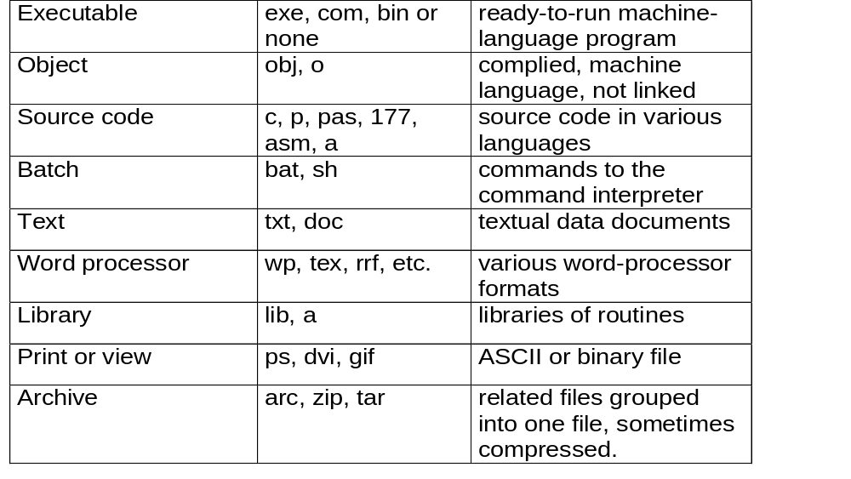
File Concept

Slide 34
File Concept
引言
文件定义
文件系统定义
File Attributes
File Operations
File type
File Structure
Access Methods

Slide 35
File Concept
File Structure
  逻辑结构
  物理结构

Slide 36
File Concept
逻辑结构
从用户角度研究文件的组织形式
  无结构文件（流式文件）
  有结构文件（记录式文件）
  文件的逻辑结构与存储设备特性无关。

Slide 37
File Concept
无结构文件：流式文件
构成文件的基本单位是字符，文件是有逻辑意义的、无结构的一串字符的集合。
  文件
  一个无结构字节序列
  好处
  提供很大的灵活性

Slide 38
File Concept
有结构文件：记录文件
文件是由若干个记录组成，每个记录有一个键，可按键进行查找,适用快速定位。
  文件
  一个固定长度记录的序列，每条记录有其内部结构。

Slide 39
File Concept
一个字节
一条记录
键值
字节序列
UNIX、Windows
记录序列
适合老式的穿孔卡片和固定行列打印机的时代
记录树
处理商业数据
的大型机上

Slide 40
File Concept
物理结构
从系统角度来看文件，从文件在物理介质上的存放方式来研究文件。
  连续（顺序）结构
  链接结构
  索引结构
  文件的物理结构与存储设备特性关系紧密。

Slide 41
File Concept
连续结构（顺序）
文件信息存放在若干连续的物理块中，如磁带等。

Slide 42
File Concept
count
文件目录
0
1
2
3
f
4
5
6
7
文件名 始址 块数
8
9
10
11
tr
count 0 2
tr 14 3
mail 19 6
list 28 4
f 6 2
12
13
14
15
mail
16
17
18
19
20
21
22
23
24
25
26
27
list
28
29
30
31

Slide 43
File Concept
  优点
    简单
    支持顺序存取和随机存取
    顺序存取速度快
    所需的磁盘寻道次数和寻道时间最少

Slide 44
File Concept
缺点
  文件不能动态增长
  预留空间:浪费
  重新分配和移动
  不利于文件插入和删除
  外部碎片问题
  存储压缩技术

Slide 45
File Concept
链接（串联）结构
文件信息存放在若干不连续的物理块中，各块之间通过指针连接，前一个物理块指向下一个物理块。
实例：FAT文件系统

Slide 46
File Concept
文件目录
文件名 始址 末址
0
1
10
2
3
jeep 9 25
4
5
6
7
8
9
16
10
25
11
12
13
14
15
16
1
17
18
19
20
21
22
23
24
25
-1
26
27
28
29
30
31

Slide 47
File Concept
优点
  提高了磁盘空间利用率,不存在外部碎片问题
  有利于文件插入和删除
  有利于文件动态扩充

Slide 48
File Concept
缺点
  存取速度慢，不适于随机存取
  可靠性问题，如指针出错
  更多的寻道次数和寻道时间
  链接指针占用一定的空间

Slide 49
File Concept
索引结构
  文件信息存放在若干不连续物理块中，系统为每个文件建立一个专用数据结构--索引表，并将这些块的块号存放在一个索引表中
  一个索引表就是磁盘块地址数组,其中第i个条目指向文件的第i块
实例：Ext2文件系统

Slide 50
文件目录
文件名 索引表地址
Jeep 19
0
1
2
3
4
5
6
7
9
16
1
10
25
-1
-1
-1
8
9
10
11
12
13
14
15
19
16
17
18
19
20
21
22
23
24
25
26
27
28
29
30
31

Slide 51
File Concept
优点
  保持了链接结构的优点,又解决了其缺点：
  即能顺序存取,又能随机存取
  满足了文件动态增长、插入删除要求
  能充分利用外存空间

Slide 52
File Concept
缺点
  较多的寻道次数和寻道时间
  索引表本身带来了系统开销
  如：内外存空间，存取时间

Slide 53
File Concept
索引表组织
  链接模式
  一个盘块一个索引表,多个索引表链接起来
  多级索引
  将一个大文件的所有索引表（二级索引)的地址放在另一个索引表（一级索引)中
  综合模式
UNIX文件系统采用多级索引结构(综合模式)。

Slide 54
File Concept
综合模式
  每个文件索引表为13个索引项，每项2个字节。最前面10项直接登记存放文件信息的物理块号（直接寻址）
  如果文件大于10块，则利用第11项指向一个物理块，该块中最多可放256个文件物理块的块号（一次间接寻址）。对于更大的文件还可利用第12和第13项作为二次和三次间接寻址
  UNIX采用了三级索引结构

Slide 55
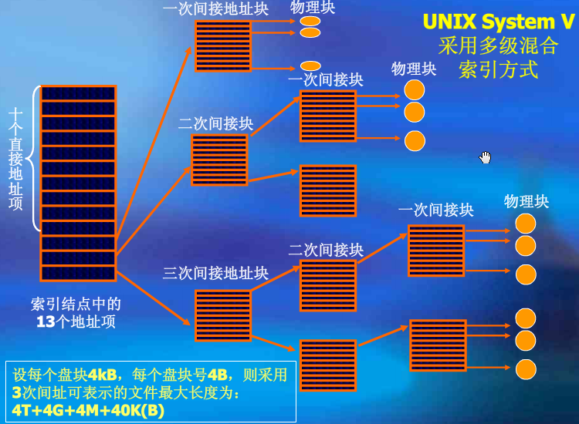

Slide 56
File Concept
引言
文件定义
文件系统定义
File Attributes
File Operations
File type
File Structure
Access Methods

Slide 57
File Concept
Access Methods
  顺序存取方式
  随机(直接)存取方式
    To simulate sequential access by direct access is easy
    To simulate direct access by sequential access is NOT easy
  其他访问方式

Slide 58

File Concept
  顺序存取方式

Slide 59

File Concept
  随机(直接)存取方式
在直接访问文件上实现模拟顺序访问

Slide 60
File Concept
存储介质
磁带
磁盘
物理结构
连续结构
连续
链接
索引
存取方式
顺序存取
顺序
顺序
顺序
随机
随机

Slide 61
File Concept
  其他访问方式
  Index file
  Master index
  例子：
  IBM的索引化顺序访问方法ISAM: Indexed Sequential-Access Method

Slide 62

File Concept

Slide 63
Module 11: File-System
File Concept
Directory Structure
Free-Space Management
File Implementation
Efficiency and Performance
Protection
Recovery

Slide 64
Directory Structure
基本概念
目录结构
文件访问方法
目录结构改进

Slide 65
Directory Structure
基本概念
目录结构
文件访问方法
目录结构改进

Slide 66
Directory Structure
基本概念
  文件控制块（FCB）
    文件控制块是操作系统为管理文件而设置的数据结构，存放了为管理文件所需的所有有关信息（文件属性）
    文件控制块是文件存在的标志

Slide 67
Directory Structure
文件控制块内容
  Name
  Type
  Address
  Current length
  Maximum length
  Date last accessed (for archival)
  Date last updated (for dump)
  Owner ID (who pays)
  Protection information (discuss later)
  ……

Slide 68
Directory Structure
  目录项内容
  基本信息：文件名、类型、组织等；
  地址信息：卷(存储文件设备)、起始地址、长度等；
  访问控制信息：所有者、访问信息(用户名及口令等)、合法操作等；
  使用信息：创建时间、创建者身份、当前状态、最近修改时间、最近修改时间等。

Slide 69
Directory Structure
文件目录
把所有FCB组织在一起，就构成了文件目录，即文件控制块的有序集合
目录项
构成文件目录的项目（目录项就是FCB）
目录文件
为实现对文件目录的管理，通常将文件目录以文件形式保存在外存，这个文件就叫目录文件。

Slide 70
Directory Structure
文件名
内部名
用户名
物理组织
物理地址
记录格式
历史和测量信息
文件性质
口令或密码
存取属性
信息的编码方式
增删说明
共享说明
其它
文件
目录

Slide 71
Directory Structure
基本概念
目录结构
文件访问方法
目录结构改进

Slide 72
Directory Structure
目录结构
  目的
  一级目录
  二级目录
  多级目录（树型目录）
  其它方法

Slide 73
Directory Structure
目的
  Efficiency – locating a file quickly.
  Naming – convenient to users.
    Two users can have same name for different files.
    The same file can have several different names.
  Grouping – logical grouping of files by properties, (e.g., all Pascal programs, all games, …)

Slide 74

Directory Structure
一级目录结构
A single directory for all users.

Slide 75
Directory Structure
  优点
  简单、易实现
  缺点
    Naming problem
    Grouping problem
    存放文件数量受限
    当目录文件很大时，检索时间长
    不便于实现文件共享

Slide 76

Directory Structure
二级目录结构
Separate directory for each user.

Slide 77
Directory Structure
优点
  Path name(absolute or relative)
    windows \user\work\job
    UNIX /user/work/job
    MULTICS >user>work>job
  Can have the same file name for different user
  Efficient searching
  No grouping capability
缺点
  增加系统开销
  不便于用户文件的逻辑分类

Slide 78

Directory Structure
多级目录结构--树型目录
根目录
用户目录
用户子
目录

Slide 79
Directory Structure
系统将当前工作目录中的内容复制到内存缓冲区中，在访问文件时先访问内存中的工作目录。当要访问的文件不在当前目录中时，再访问外存中的目录，提高了查找速度。

Slide 80
Directory Structure
  优点
    层次结构清晰，便于管理和保护
    有利于文件分类
    解决重名问题
    提高文件检索速度
    能进行存取权限的控制
  缺点
    查找一个文件按路径名逐层检查，由于每个文件都放在外存，多次访盘影响速度。
    不利于文件共享

Slide 81
Directory Structure
其它方法
  无环图目录
    树形结构禁止共享文件和目录。无环图目录结构允许多个目录项指向同一个数据文件或者目录文件，实现了多个用户或者多个目录对目录或者数据文件的共享．允许目录含有共享子目录和文件。
    同一个文件或子目录可能出现在两个不同目录中。它们通过指针与文件相连，即它允许一个文件或者目录在多个父目录中占有项目。
    在无环图目录结构中，不同的主目录可以共享一个文件和分目录，而不是各自拥有文件或分目录的拷贝。
    Unix的目录结构即属于无循环图结构。

Slide 82
Directory Structure
/(root)
user
dev
bin
wei
liu
tty01
tty02
lp
star
readme
dkt
kky
p01
man
src
stt
Unix的无循环图目录结构

Slide 83
Directory Structure
无环图目录结构的主要问题：
如何删除一个目录项？
２种方法：
  当删除一个引用时，同时删除该文件。
  只删除引用，而不删除文件。只有在所有文件引用都被删除后才删除文件。这时需要在文件中新增一个引用表或者增加一个引用计数。

Slide 84

Directory Structure
无环图目录结构

Slide 85
Directory Structure
其它方法
  通用图目录
    在无环图目录结构中，允许子目录对上层目录的引用，就产生了通用图目录结构。
    优点：
    可用简单的算法来遍历图并确定是否存在引用。
    缺点：
    由于图中存在环，可能出现无穷地循环搜索。（可以限制访问目录的次数来解决）
    在判断一个文件是否可被删除时，由于存在文件的自我引用，所以不能简单的通过引用计数是否为0来判断文件是否可被删除。

Slide 86

Directory Structure

Slide 87
Directory Structure
其它方法
  哈希表算法
    目录项信息存在一哈希表中
    搜索时根据文件名计算哈希值
    得到一个指向表中文件的指针
  其他算法
如B+树（NTFS文件系统采用此方法）

Slide 88
Directory Structure
基本概念
目录结构
文件访问方法
目录结构改进

Slide 89
Directory Structure
文件访问方法
  目录检索
    用户给出文件名，按名寻找目录项
    根据路径名检索：
    路径名：任何文件可以按照根目录或主目录向下到各个分支最后达到该文件的路径来定位。这一系列目录名和最后达到的文件名自身组成了该文件的路径名。多个文件可以同名，只要保证它们的路径名是唯一的即可。
    全路径名(绝对路径)：从根开始
    相对路径：从当前目录开始

Slide 90
Directory Structure
文件寻址
根据FCB中文件物理地址等信息，求出文件的任意记录或字符在存取介质上的地址，称为文件寻址。

Slide 91
Directory Structure
基本概念
目录结构
文件访问方法
目录结构改进

Slide 92
Directory Structure
目录结构改进
  改进目的
  加快目录检索

Slide 93
Directory Structure
改进方法
  采用目录项分解法，把FCB分成两部分。
  符号目录顶（次部）
  文件名，文件号
  基本目录项（主部）
  除文件名外的所有项目
如：UNIX：I节点（索引节点）
目录项由文件名和i节点组成

Slide 94
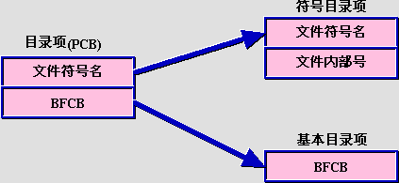
（FCB）

Slide 95
Directory Structure
例：一个FCB有48个字节，符号目录项占8字节，文件名6字节，文件号2字节，基本目录项占 48-6=42字节。
假设，物理块大小512字节。若把含有128个目录的某单级目录文件改造成符号文件目录和基本文件目录结构，试说明改造前后查找一个文件的平均访盘次数。

Slide 96
Directory Structure
解：
分解前：1块占512/48=10个FCB
128个目录项占13块
分解后：1块占512/8=64个符号目录项或
512/42=12个基本目录项，符号
文件占2块，基本文件占11块

Slide 97
Directory Structure
查找一个文件的平均访盘次数
分解前：(1+13)/2=7次
分解后：(1+2)/2 +1 =2.5次
减少了访问硬盘的次数，提高了检索速度。

Slide 98
Module 11: File-System
File Concept
Directory Structure
Free-Space Management
File Implementation
Efficiency and Performance
Protection
Recovery

Slide 99
Free-Space Management
数据结构
管理方法

Slide 100
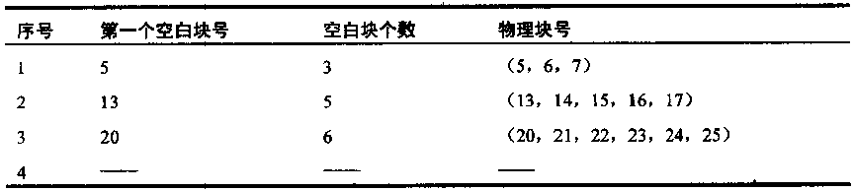
Free-Space Management
数据结构
  空闲块表----适合建立连续文件
所有空闲块记录在一个表中
  空闲块链表
把所有空闲块链成一个链

Slide 101
Free-Space Management
管理方法
  位图法
  成组链接法

Slide 102
Free-Space Management
位示图
用一串二进制位反映磁盘空间中的分配使用情况, 每个物理块对应一位, 分配物理块为1，否则为0。
  申请物理块时，在位示图中查找为0的位，返回对应物理块号；
  归还时，将对应位转置0
  描述能力强，适合各种物理结构

Slide 103
Free-Space Management
计算公式
  已知字号i，位号j
  块号＝i×字长＋j
  已知块号
  字号＝[ 块号/字长]
  位号＝块号 mod 字长

Slide 104
Free-Space Management
  已知块号，则磁盘地址：
  柱面号＝[块号/（磁头数×扇区数）]
  磁头号＝[（块号mod （磁头数×扇区数））/扇区数]
  扇区号＝（块号mod （磁头数×扇区数））mod 扇区数
  已知磁盘地址：
  块号＝柱面号×（磁头数×扇区数）＋磁头号×扇区数＋扇区号

Slide 105
Free-Space Management
成组链接法
是对空闲块链表进行改进，将空闲块分成若干组，用指针将各组相连，以提高管理效率。

Slide 106
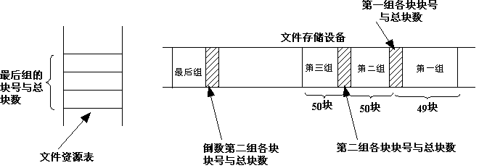

Slide 107
Module 11: File-System
File Concept
Directory Structure
Free-Space Management
File Implementation
Efficiency and Performance
Protection
Recovery

Slide 108
File Implementation
数据结构
文件执行

Slide 109
File Implementation
数据结构
  系统文件表
  用户文件表
  两种表间的关系

Slide 110
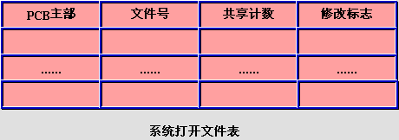
File Implementation
系统文件表
  系统打开文件表（整个系统一张）放在内存，用于保存已打开文件的FCB文件号、共享计数、修改标志

Slide 111
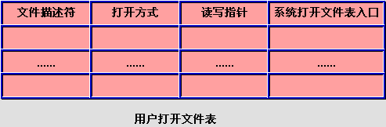
File Implementation
用户文件表
每个进程一个，进程的PCB中，记录了用户打开文件表的位置。

Slide 112
File Implementation
两种表间的关系
  用户打开文件表指向系统打开文件表
  多个进程共享同一个文件，则多个用户打开文件表目对应系统打开文件表的同一入口

Slide 113
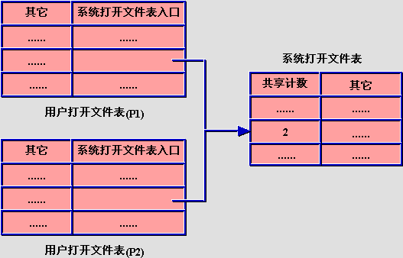

Slide 114
File Implementation
文件执行
  文件操作
  执行过程
  文件共享

Slide 115
File Implementation
文件操作
  提供设置和修改对用户文件存取权限的服务
  提供建立、修改、改变、删除目录的服务
  提供文件共享、设置访问路径的服务
  提供创建、打开、读、写、关闭、撤消文件等服务
  文件系统维护
  文件系统的转储和恢复

Slide 116
File Implementation
文件执行
  Create()
  Open()
  Read()
  ……

Slide 117
File Implementation
Create()
  实质是建立文件的FCB，并建立必要的存储空间，分配空FCB，根据提供的参数及需要填写有关内容，返回一个文件描述.

Slide 118
File Implementation
执行过程：
  检查参数的合法性
  检查同一目录下有无重名文件
  在目录中有无空闲位置
  填写目录项内容
  返回

Slide 119
File Implementation
Open()
  文件使用前都要先打开，即把FCB送到内存。
fd=open（文件路径名，打开方式）

Slide 120
File Implementation
执行过程：
  根据文件路径名查目录文件（由目录构成的文件），找到FCB主部；
  根据打开方式、共享说明和用户身份检查访问合法性；
  根据文件号查系统打开文件表，看文件是否已被打开；是→共享计数加1，否则→将外存中的FCB主部等信息填入系统打开文件表空表项，共享计数置为1；

Slide 121
File Implementation
  在用户打开文件表中取一空表项，填写打开方式等，并指向系统打开文件表对应表项。
  返回信息
  fd：文件描述符，是一个非负整数，用于以后读写文件。

Slide 122
File Implementation
Read()
    检查长度是否为正整数
    根据文件名查找目录，确定该文件在目录中的位置。
    根据隐含参数中的进程号和目录中该文件的存储权限数据，检查是否有权读？
    由文件内位置与要读的长度计算最末位置，将其与目录中的文件长度比较，超过否？

Slide 123
File Implementation
  根据参数中的位置、长度和目录中的映射信息，确定块号、块数、块内位移与长度。（多次读盘）
  根据下一块号读块至内存缓冲区
  根据块内位移长度取出要读的内容，送至参数中的内存目的地址
  根据块内长度或起始块号+块数，确定还读下一块吗？同时确定下一块块号

Slide 124
File Implementation
文件共享
  定义：一个文件被多个用户或程序使用
  共享形式
    被多个用户使用，由存取权限控制
    被多个程序使用，但各用自己的读写指针
    被多个程序使用，但共享读写指针
  目的
    节省时间和存储空间，减少了用户工作量
    进程间通过文件交换信息

Slide 125
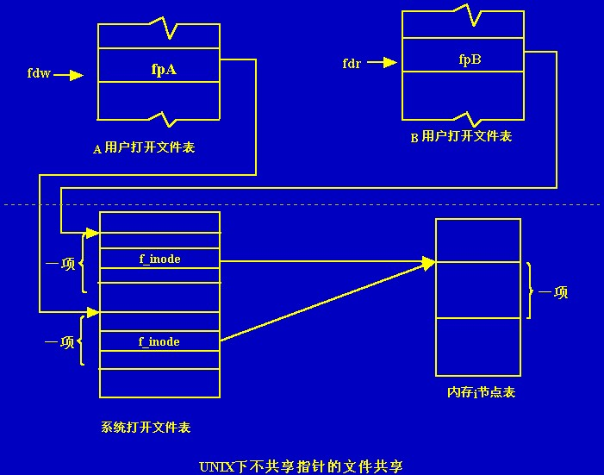

Slide 126
File Implementation
实现方法
  由系统目录实现对文件的共享
  用户通过全路径名共享地访问这些文件。访问速度慢，适用于不经常访问的文件共享
  对要共享的文件进行链接
  通过“连接（Link）”命令，在用户自己的目录项中对要共享的文件建立起相应的表目，即建立两个文件的等价关系。

Slide 127
File Implementation
对共享文件通过两种链接方式实现
基于索引结点（硬链接）
基于符号链接（软链接）

Slide 128
File Implementation
硬链接（基于索引结点(index node)的方法 ）
建立硬链接时，链接文件和被链接文件必须位于同一个文件系统中，并且不能建立指向目录的硬链接。
实现方式
采用基于改进的多级目录结构，将目录内容分为两部分：文件名和索引结点。前者包括文件名和索引结点编号，后者包括文件的其他内容（包括属主和访问权限）。通过多个文件名链接(link)到同一个索引结点，可建立同一个文件的多个彼此平等的别名。别名的数目记录在索引结点的链接计数中，若其减至0，则文件被删除。

Slide 129
File Implementation
软链接--符号链接(symbolic link, shortcut)
它是一种特殊类型的文件，其内容是到另一个目录或文件路径的链接。建立符号链接文件，并不影响原文件，实际上它们各是一个文件。（ln -s）
缺点
空间和时间开销更大。如果设置不当，上下级目录关系可能会形成环状。

Slide 130
File Implementation
硬链接：
  只允许文件链接，不允许目录链接；
  只允许在同一个文件系统范围内进行，不允许跨文件系统；
  删除文件时，如果还有其他链接链至该文件，则该文件不能被删除。
软链接：
  虽然实现起来相对麻烦一些，访问速度相对慢一些，但适用范围和灵活性要大一些。
  允许目录链接，允许运行在不同的文件系统间进行链接，这两个文件系统可以在同一个计算机上，也可以在不同的计算机上。
  被链接文件的删除和符号链接的删除是完全相互独立的（返回“被链接文件不存在”的错误）

Slide 131
Module 11: File-System
File Concept
Directory Structure
Free-Space Management
File Implementation
Efficiency and Performance
Protection
Recovery

Slide 132
Efficiency and Performance
Efficiency dependent on:
  disk allocation and directory algorithms
  types of data kept in file’s directory entry

Slide 133
Efficiency and Performance
Performance
  disk cache – separate section of main memory for frequently sued blocks
  free-behind(马上释放) and read-ahead(预先读取) – techniques to optimize sequential access
  improve PC performance by dedicating section of memroy as virtual disk, or RAM disk.

Slide 134

Various Disk-Caching Locations
Efficiency and Performance

Slide 135
Module 11: File-System
File Concept
Directory Structure
Free-Space Management
File Implementation
Efficiency and Performance
Protection
Recovery

Slide 136
Protection
File owner/creator should be able to control:
  what can be done
  by whom
Types of access
  Read
  Write
  Execute
  Append
  Delete
  List

Slide 137
Protection
文件的存取控制：与文件共享、文件保护、文件保密有关。
  文件共享:不同的用户共同使用一个文件
  文件保护:防止文件内容被破坏
  文件保密:未经文件拥有者许可，任何用户不得访问该文件
应做到：
  对拥有权限的用户，应该让其进行相应操作，否则，应禁止
  防止其他用户冒充对文件进行操作
由存取验证模块来实现

Slide 138
Protection
实现步骤
  审定用户的存取权限
  比较用户权限的本次存取要求是否一致
  将存取权限和被访问文件的保密性比较，看是否有冲突
验证方法
  存取控制矩阵
  存取控制表
  口令
  密码术

Slide 139
Protection
（1）存取控制矩阵
文件
用户 A B C ……
User1 rw r w
User2 e − − ……
特点：简单；但当文件和用户较多时，存取控制矩阵变大，增加占用空间和扫描时间开销

Slide 140
Protection
（2）存取控制表
以文件为单位，把用户按某种关系划分为若干组，同时规定每组的存取权限。实现时，该表放在文件说明中，打开文件时，被复制到内存中；效率高；
用户 | a.c
文件 | RWE
A组 | RE
B组 | E
wang | RWE
其他 | None
(3) 口令和密码（略）

Slide 141
Module 11: File-System
File Concept
Directory Structure
Free-Space Management
File Implementation
Efficiency and Performance
Protection
Recovery

Slide 142
Recovery
一致性检查
安全性写方式
备份

Slide 143
Recovery
一致性检查
  检查必要性
  一种检查方法

Slide 144
Recovery
必要性
  磁盘块→内存→写回磁盘块
  在写回之前，系统崩溃，则文件系统出现不一致。
  因此，需要设计一个实用程序，当系统再次启动时，运行该程序，检查磁盘块和目录系统。

Slide 145
Recovery
一种检查方法
两张表，每块对应一个表中的计数器，初值为0。

Slide 146
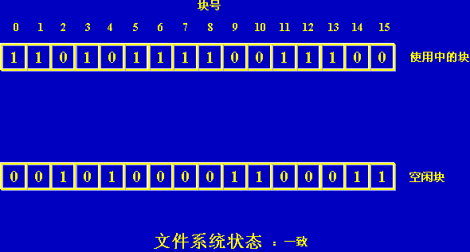

Slide 147
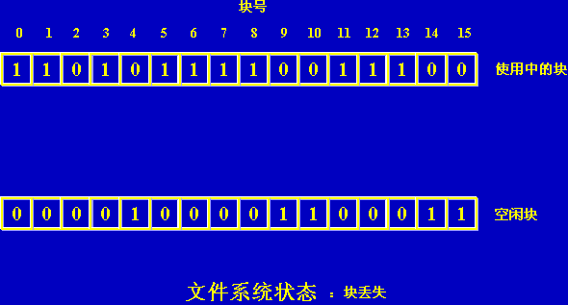

Slide 148
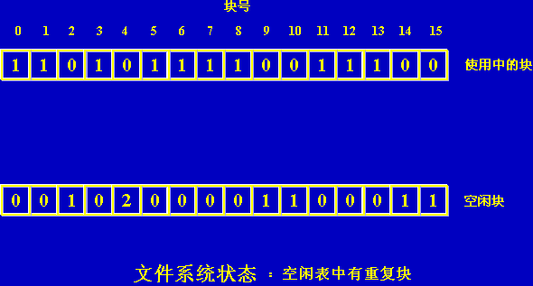

Slide 149
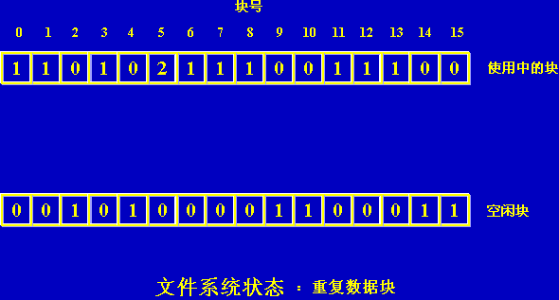

Slide 150
Recovery
安全性写方式
  谨慎写
对写操作进行逐个排序的写方式
    更新磁盘的请求→按一定顺序完成几项子操作→更新磁盘
    FAT文件系统：通写
    磁盘修改立即写到磁盘
    可恢复性好
    速度性能差

Slide 151
Recovery
延迟写
  利用回写高速缓存的方法得到高速
  可恢复性差

Slide 152
Recovery
文件系统中不论是硬件还是软件都会发生损坏和错误，为使至关重要的系统文件万无一失，应对保存在外存中的系统文件采取一些保护措施，如： “定期转储”。
  全量转储（backup)
  增量转储
文件的恢复
  利用转储的文件进行恢复。(restore)

Slide 153
Recovery
可恢复文件系统
  采用事务日志来实现文件系统的写入
  既考虑安全性，又考虑速度性能

Slide 154
Recovery
备份
  Use system programs to back up data from disk to another storage device (floppy disk, magnetic tape).
  Recover lost file or disk by restoring data from backup.

Slide 155
Recovery
    恢复
    从意外的灾难中恢复
    从错误的操作中恢复

Slide 156
文件系统层次结构
用户程序
命令
回答
文件命令解释模块
目录检索模块
存取控制验证模块
逻辑文件系统
物理文件系统
设备策略模块
输入/输出控制系统
I/O启动命令
中断信号
磁盘

Slide 157

文件系统层次结构
用户程序
堆
顺序
索引顺序
索引
哈希
逻辑I/O
基本I/O管理程序
基本文件系统（物理I/O层）
磁盘设备驱动程序
磁带设备驱动程序

Slide 158
文件系统层次结构
设备驱动程序：负责启动该设备上的I/O操作，处理I/O请求的完成；
基本文件系统（物理I/O层）：处理与磁盘或磁带交换的数据块；
  注重的是这些块在外存设备中的位置，而并不知道该文件所涉及的数据或结构的内容。
基本I/O管理程序：负责所有文件I/O的开始或结束。选择执行文件的I/O设备，外存的分配，I/O缓冲区的指定；
逻辑文件系统（逻辑I/O层）：使用户和应用程序能够访问到记录；
  物理I/O层处理的是数据块，逻辑I/O处理的是文件记录。它提供一种通用的记录I/O的能力。
访问方法层 ：与用户最近的一层。在应用程序和文件系统及保存数据的设备之间提供了一种标准接口。
  不同的访问方法反映出不同的文件结构和访问数据的不同方法。

Slide 159
LINUX文件系统概述
内核子系统
进程管理子系统
内存管理子系统
网络
子系统
进程间通信子系统
VFS
逻辑文件系统层
MINIX
ext2
ext3
MSDOS
设备缓存
设备
驱动程序
VFS与实际文件系统的封装关系

Slide 160
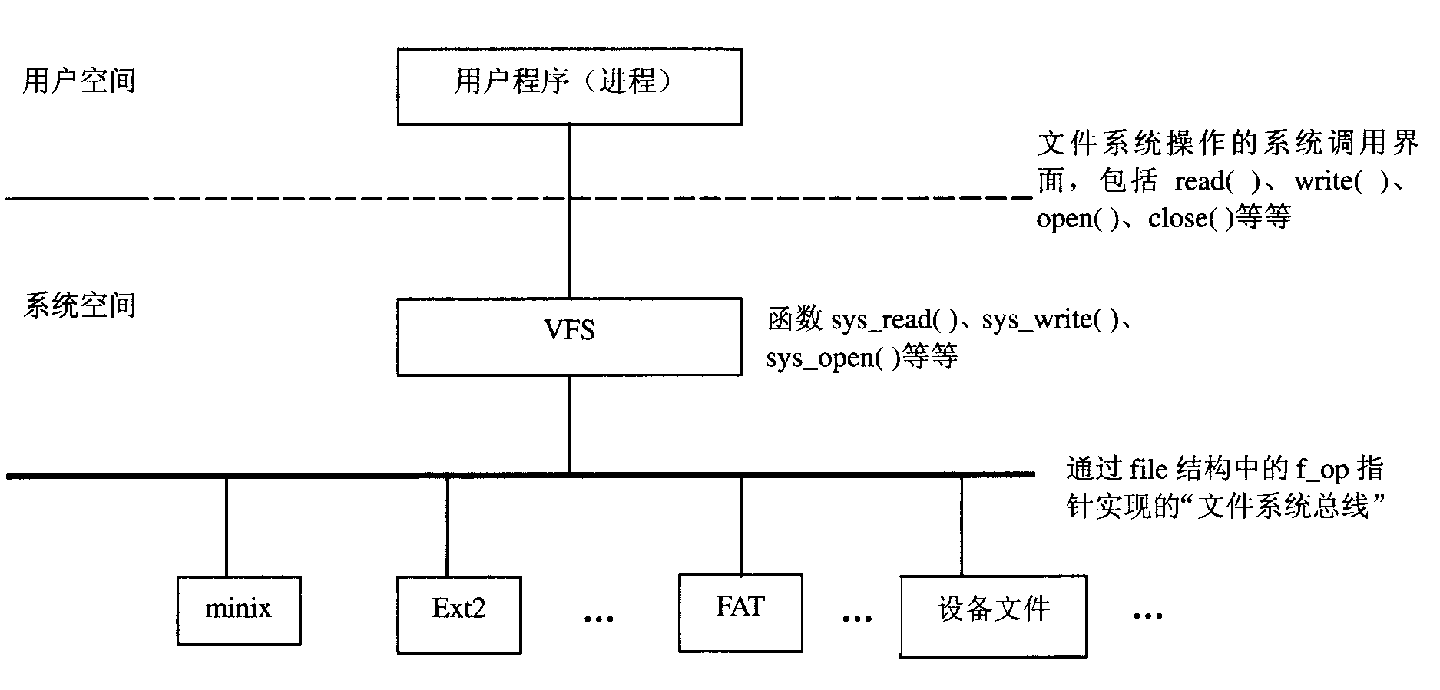
VFS与具体文件系统关系

Slide 161
